Slide 1
Projeto de produto i
Cap 1 – grupo 5
Andre antunes E danielle vieira

Slide 2
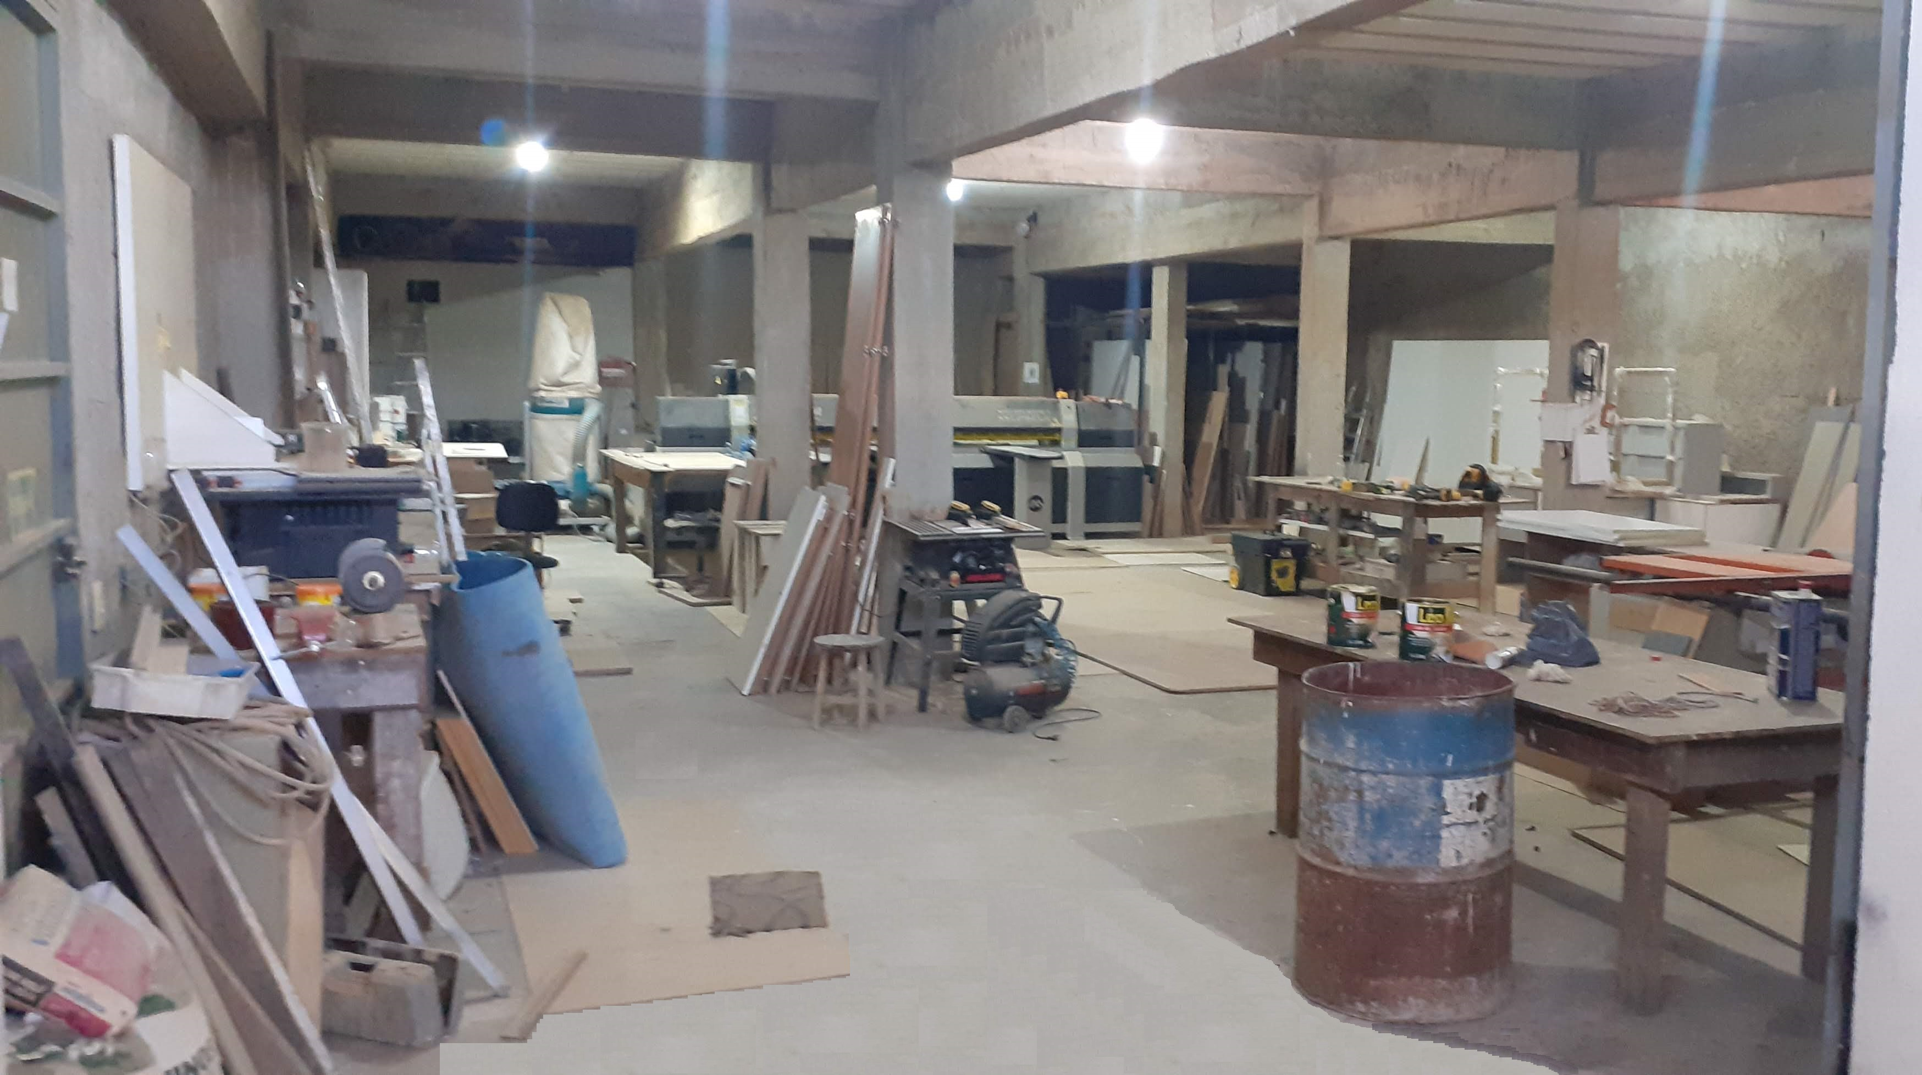
Movelaria Antunes

Slide 3
Escopo
Descrição do Produto
Um gabinete de banheiro, em mdf, com duas portas, uma gaveta com corrediças telescópicas, perfil de alumínio e dobradiças com amortecedores.
Dimensões do Produto
Esse gabinete terá 600mm de altura, 400mm de largura e 400mm de profundidade.
Principais Materiais e recursos
Mdf tx 15, fita tx 22mm, mdf tx 6mm, cola contato, parafusos, estopa e thinner.
Custos
400 reais
Valor
750 reais

Slide 4
Requisitos do cliente
Personalização do design – Cliente quer moveis que se encaixem perfeitamente em seu estilo.
Durabilidade e resistência do material - O cliente busca um móvel que tenha uma vida útil longa.
Funcionalidade - O Cliente deseja otimizar um espaço em um ambiente pequeno.

Slide 5
Requisitos do produto
Material de alta qualidade e durabilidade - Garantir a durabilidade e qualidade do móvel.
Dimensões personalizadas - Atender as necessidades de dimensões do cliente.
Design funcional - O móvel precisa incluir soluções de armazenamento eficientes e otimizar o espaço .

Slide 6
Funções do produto

Slide 7
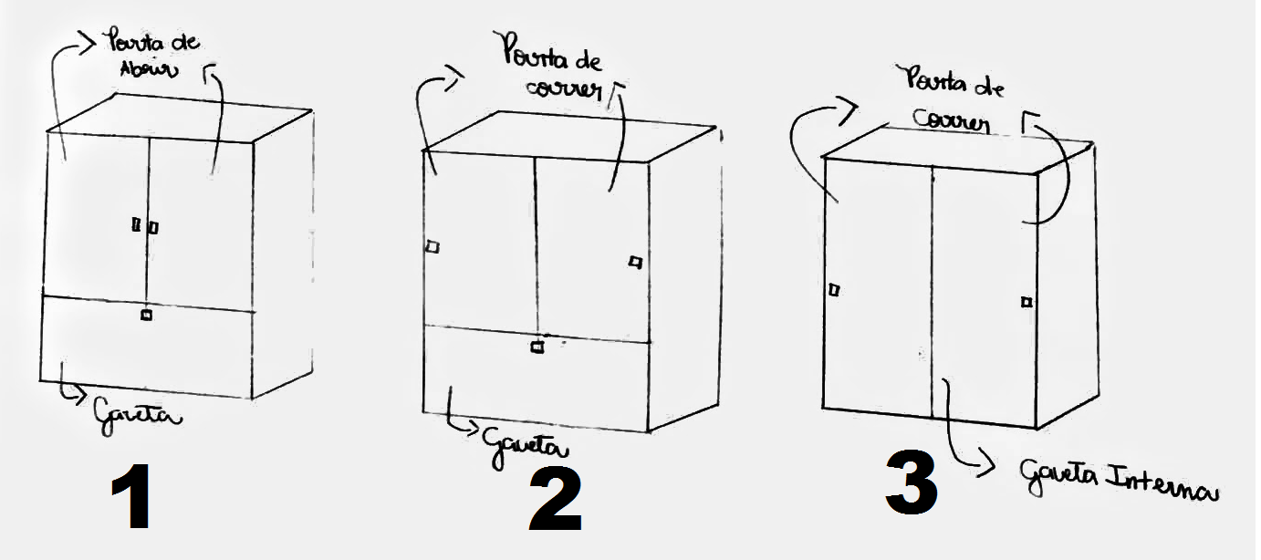
Alternativa de Conceitos

Slide 8
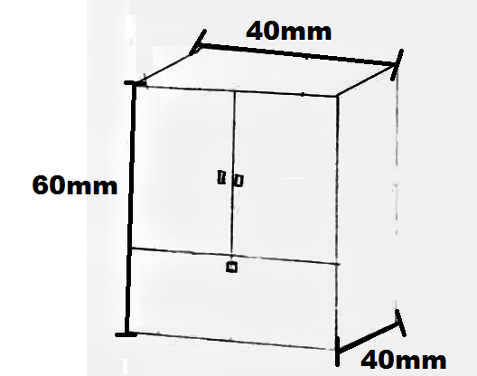
Escolhido

Slide 9
Materiais Necessários
id | nome
1 | MDF Branco tx Ultra 15mm
2 | MDF Branco tx Ultra 6mm
3 | Parafusos 25mm
4 | Parafusos 40mm
5 | Perfil
6 | frontão interno
7 | fixadores
8 | Corrediças telescopicas
9 | Dobradiças
10 | Fita para acabamento branco tx 22mm
11 | Cola contato
12 | Estopa
13 | Thinner
14 | Tapa furo branco tx

Slide 10
obrigado

